Slide 1
NHIỆT LIỆT CHÀO MỪNG
CÁC THẦY, CÔ GIÁO VỀ DỰ GIỜ
MÔN TOÁN LỚP 6B

Slide 3
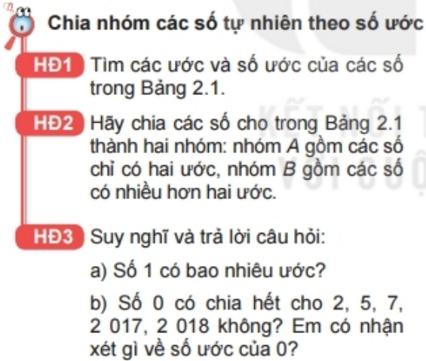
TIẾT 16. BÀI 10: SỐ NGUYÊN TỐ
1. Số nguyên tố và hợp số
Số | Các ước | Số ước
2 | 1;2 | 2
3 | 1;3 | 2
4 | 1;2;4 | 3
5 | 1;5 | 2
6 | 1;2;3;6 | 4
7 | 1;7 | 2
8 | 1;2;4;8 | 4
9 | 1;3;9 | 3
10 | 1; 2; 5;10 | 4
11 | 1;11 | 2
Bảng 2.1

Slide 4
Đáp án
Bảng 2.1
HĐ1
HĐ2
Số | Các ước | Số ước
2 | 1; 2 | 2
3 | 1; 3 | 2
4 | 1; 2; 4 | 3
5 | 1; 5 | 2
6 | 1; 2; 3; 6 | 4
7 | 1; 7 | 2
8 | 1; 2; 4; 8 | 4
9 | 1; 3; 9 | 3
10 | 1; 2; 5; 10 | 4
11 | 1;11 | 2
Nhóm A các số chỉ có 2 ước là: 2; 3; 5; 7; 11.
Nhóm B các số nhiều hơn 2 ước là:4; 6; 8;9;10.
HĐ3
a, Số 1 có một ước.
b, Số 0 chia hết cho 2;5; 7; 2017;2018. Số 0 có vô số ước.

Slide 5
Khái niệm: SGK/38

Slide 6
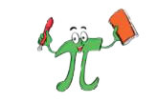
Em cho biết :
Số 0 và số 1 có là: số nguyên tố không;
có là hợp số không?
Dựa theo kiến thức nào để trả lời các bạn nhỉ?
Tớ tìm được câu trả lời
Không biết tròn, vuông tìm được câu trả lời đúng nhỉ?

Slide 7
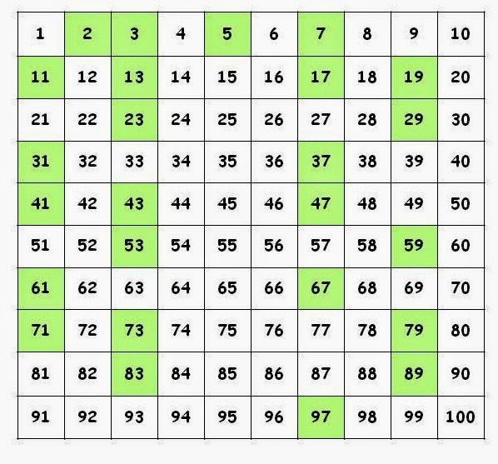
Tìm các số nguyên tố nhỏ hơn 100 trong bảng
Số nguyên tố nhỏ nhất là số nào? Có đặc điểm gì?

Slide 8
*Chú ý:
Số 0 và số 1 không là số nguyên tố và cũng không là hợp số.
Số 2 là số nguyên tố nhỏ nhất và là số nguyên tố chẵn duy nhất.

Slide 9
Số | Các ước | Số ước
2 | 1; 2 | 2
3 | 1; 3 | 2
4 | 1; 2; 4 | 3
5 | 1; 5 | 2
6 | 1; 2; 3; 6 | 4
7 | 1; 7 | 2
8 | 1; 2; 4; 8 | 4
9 | 1; 3; 9 | 3
10 | 1; 2; 5; 10 | 4
11 | 1;11 | 2
Số nguyên tố 11, …
Hợp số 10, …..
Bảng 2.1

Slide 10
Số | Các ước | Số ước
2 | 1; 2 | 2
3 | 1; 3 | 2
4 | 1; 2; 4 | 3
5 | 1; 5 | 2
6 | 1; 2; 3; 6 | 4
7 | 1; 7 | 2
8 | 1; 2; 4; 8 | 4
9 | 1; 3; 9 | 3
10 | 1; 2; 5; 10 | 4
11 | 1;11 | 2
Số nguyên tố 11;7; 5; 3; 2
Hợp số 10; 9; 8; 6; 4
Bảng 2.1

Slide 11
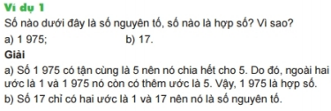
Lưu ý: Để khẳng định một số là hợp số, ta thường sử dụng các dấu hiệu chia hết để tìm ra một ước khác 1 và chính nó.

Slide 12
a)1930 là hợp số vì 1930 chia hết cho 2 và 5.
b) Số 23 là số nguyên tố. Vì số 23 chỉ có hai ước là 1 và 23.

Slide 13
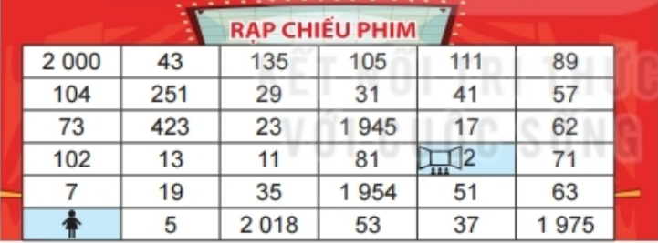
Có nhiều cách đi, Hà có thể đi như sau:
7-19-13-11-23-29-31-41-17-2.

Slide 14
HƯỚNG DẪN VỀ NHÀ
- Làm bài tập 2.23 ; 2.24; Tìm các số nguyên tố < 100
Đọc trước mục 2. phân tích một số ra thừa số nguyên tố.

